Slide 1

1 грудня -Всесвітній День боротьби зі СНІДом

Slide 2
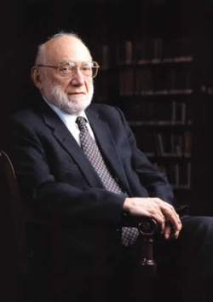
Джошуа Летерберг, американський генетик
«Єдине, що може реально загрожувати людству – це віруси, світ яких мало відомий нам, які дуже швидко еволюціонують у сучасному техногенному середовищі» - Джошуа Летерберг, Нобелівський лауреат у галузі медицини, перша людина, яка відокремила вірус СНІДу у крові людини.

Slide 3
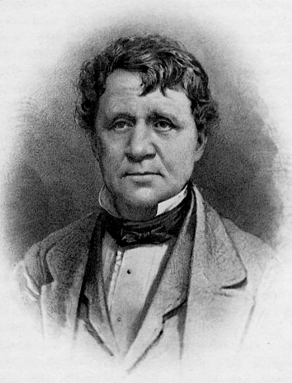
СНІД – Синдром Набутого Імунодефіциту
1 грудня 1974 року в Каліфорнії лікарем Томасом Едвіном уперше було діагностовано хворобу людини, яка не поширюється на піддослідних тварин, але симптоми цієї хвороби передавалися через статеві контакти і кров людини.

Slide 4
С Н І Д
Синдром – тому, що у хворого виникає багато різних симптомів (ознак) захворювань, які розвиваються через ураження захисної системи;
Набутий – тому, що цей стан виникає внаслідок зараження ВІЛ-інфекцією, а не є спадковим.
Імунний – тому, що ВІЛ вражає імунну (захисну) систему організму, яка забезпечує захист від інфекцій і запобігає виникненню пухлин;
Дефіцит – тому, що імунна система не виконує відповідних захисних функцій, через що підвищується схильність до виникнення злоякісних пухлин, збільшується вразливість організму до інших бактеріальних і вірусних інфекцій, які у звичайних умовах є безпечними для людей.

Slide 5
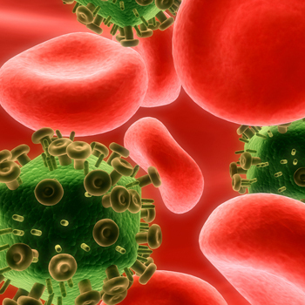
В І Л – вірус імунодефіциту людини
1982 р. одночасно двома групами вчених - у Національному інституті раку в США, під керівництвом відомого імунолога й вірусолога Роберта Галло і в інституті Пастера в Парижі, під керівництвом Люка Монтаньє, був відкритий вірус, відомий нині як збудник СНІДу - ВІЛ
Вірус – це мікроскопічний збудник інфекційних хвороб;
Імунодефіцит – зниження функцій імунної системи;
Людина – вид живого організму (біологічний вид), в якому розмножується вірус.

Slide 6
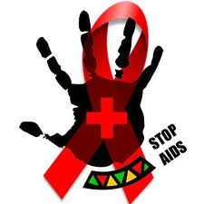
ВІЛ і СНІД – це різні речі:
ВІЛ – інфекція,
СНІД –хвороба.

Slide 7
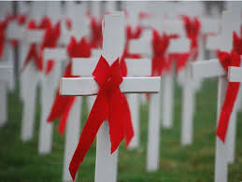
1 грудня – Всесвітній день боротьби зі СНІДом
1 грудня ООН оголосила Всесвітнім днем боротьби зі СНІДом.
Сьогодні на добу у світі чотириста тисяч чоловік заражується вірусом.

Slide 8

Форми В І Л
ВІЛ – 1 – це вірус розповсюджений в Африці серед людей.
ВІЛ - 2 – Більш агресивна форма, яка розповсюджена на територіях північної Америки та Європи, у тому числі і в Україні.
ВІЛ 3 – на який страждають переважно американці та африканці.

Slide 9
Стадії ВІЛ-інфекції
1.Стадія інкубації – період від моменту інфікування людини до вироблення організмом антитіл. В середньому цей період становить від 3 тижнів до 3 місяці. Варто пам’ятати дві страшних істини: ще з моменту зараження ВІЛ-інфікований є переносником хвороби (тобто, може заражати інших) і він вже невиліковний. Рано чи пізно в нього з’явиться СНІД.
2Стадія первинних проявів – це період реакції організму на ВІЛ-інфекцію. Може протікати безсимптомно або із загостреннями. Тривалість стадії – до трьох тижнів.
3.Стадія латентна – період повільного прогресування імунодефіциту. Ця стадія може продовжуватись (за різними даними) від 2 до 20 років.
4.Стадія вторинного захворювання – у людини розвивається СНІД. Поступово організм вражається інфекційними та онкологічними захворюваннями. На початку, ці хвороби можуть проходити самі або піддаються лікуванню. З часом проблеми із здоров’ям у ВІЛ-інфікованих стають більшими. Тривалість стадії – в середньому 2 роки. Ось список хвороб, які можуть вражати хворого на СНІД:
Пневмонія Токсоплазмоз і сторнгілоідоз мозку та легень
Кандіоз ротової порожнини і стравоходу
Криптококкоз центральної нервової системи
Туберкульоз
Сальмонельоз
Зараження вірусом звичайного герпесу
Фурункули
Лімфотоми
Грибкові захворювання та лишаї
Саркома Капоши
5.Термінальна стадія – заключна. Відбувається важке враження організму. Будь-яке лікування стає неефективним. Хворий помирає протягом декількох місяців.

Slide 10
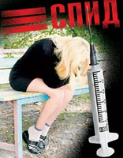
Шляхи зараження
Ігри з використаними медичними інструментами, зокрема голками, шприцами; наркоманія

Slide 11
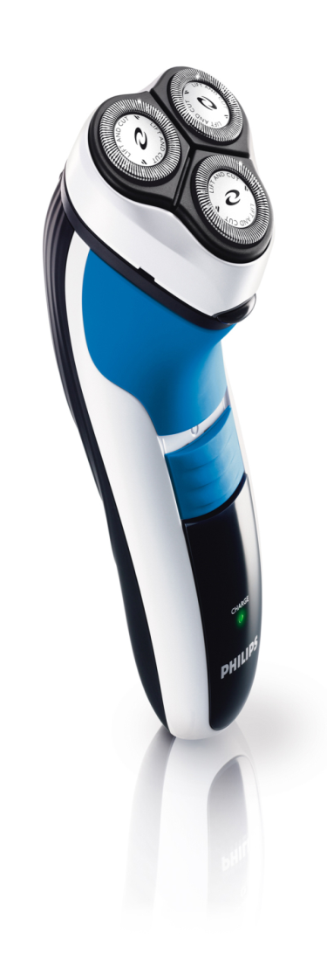
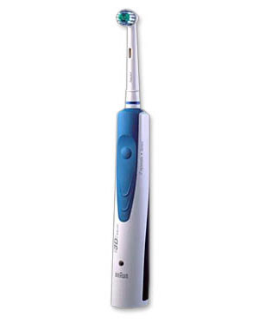
Шляхи зараження
Користування чужими предметами особистої гігієни

Slide 12
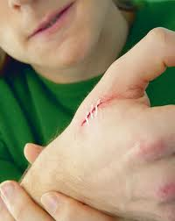
Шляхи зараження
Потрапляння через ранки або подряпини крові хворої людини

Slide 13
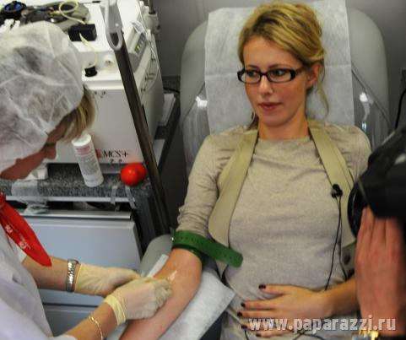
Шляхи зараження
Порушення норм стерилізації інструментів під час переливання крові

Slide 14

Шляхи зараження
Від хворої матері до дитини у період вагітності і годування груддю.

Slide 15
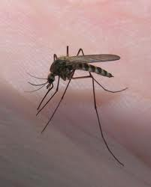

Не передається
Ця хвороба не може перейти за допомогою укусу будь-якої комахи, при використанні загальних предметів побуту.
Людська слина також не є переносником захворювання.

Slide 16
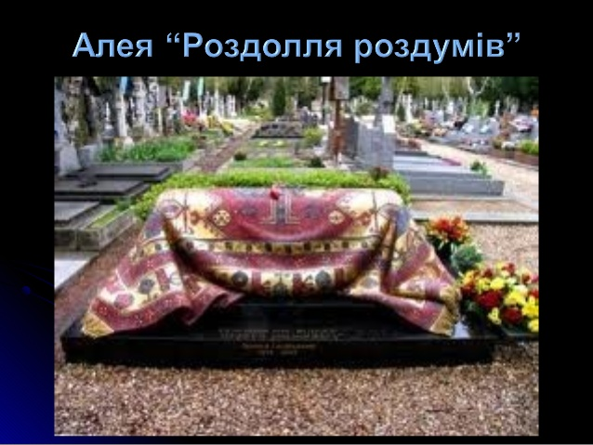
Вони померли від СНІДу… Алея «Роздолля роздумів» Берлін
У Берліні перед музеєм історії природознавства прокладена алея кам’яних плит із вирізьбленими на них прізвищами. І не видно їм ні кінця, ні краю. Назва алеї «Роздолля роздумів» Майже щомісяця алея подовжується новими плитами-іменами. Людей, чиї прізвища стоять на кам’яних глибах, поєднує одне – вони досягли успіху ( адже серед них є музиканти, філософи, художники, танцюристи; класики, авангардисти…) але померли від СНІДу.

Slide 17

Рудольф Нурієв ( 17.03.1938 – 20.11.1992)
Рудольф Нурієв досяг успіху. За своє творче життя він виконав усі провідні чоловічі партії класичного балету. Соліст театру імені С Кірова( нині Маріїнського театру у Санкт – Петербурзі), зірка Лондонського королівського балету, директор балетної групи Паризької Гранд – опери…Світ захопила хвиля «рудольфоманія»: тисячі прихильників Нурієва чекали на кумира в різних куточках Землі. Він знімався у кіно, з’являвся на телебаченні, робив балетні постановки для різних компаній. Та всі творчі й життєві плани Рудольфа Нурієва перекреслив СНІД.
1984 року великому танцівникові повідомили, що він інфікований вірусом імунодефіциту людини. Спочатку цю звістку Нурієв сприймав спокійно, бо розраховував вилікувалися за допомогою своїх грошей. Відтоді він витрачав на лікування до 2 мільйонів доларів США на рік.
Сподівання виявилися марними. Стан здоровя погіршувався. Останні сто днів свого життя Нурієв провів у Парижі. «Тепер мені кінець?» - постійно запитував він лікарів.
Тепер настав його кінець. Життя перервано СНІДом. Рудольфа Нурієва поховано на російському цвинтарі Сен-Женевє’в де Буа під Парижем поруч із могилою кінорежисера Андрія Тарновського…

Slide 18
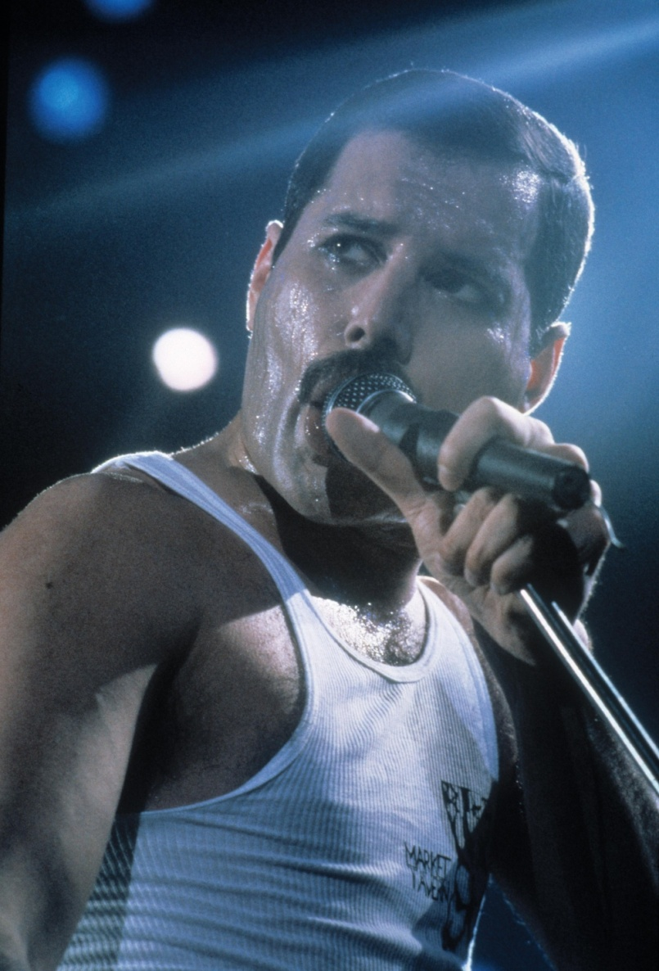
Фреді Меркьюрі
Фреді Меркьюрі та його рок-гурт «КВІН» швидко набули популярності. Їхні пісні користувалися незмінним успіхом. Новаторське використання відео, створення перших рок-відеокліпів, запис альбомів та музики до кінофільмів – сприяли шаленому успіхові групи. Фреді Меркьюрі стає одним із найбагатіших музикантів британської шоу- індустрії. Він досяг успіху, але загинув від СНІДу.
Останні дні життя Меркьюрі були жахливі. Він уже не міг їсти, погано бачив і говорив, важко дихав, нікого не впізнавав. Залишився байдужим до своєї колекції антикваріату, не помічав купи листів та листівок від прихильників, не цікавився заявою від його імені: «Хочу підтвердити: аналіз моєї крові виявив вірус імунодефіциту людини. У мене СНІД. Я тримав цю інформацію в секреті. Щоб зберегти спокій рідних та близьких. Та настав час повідомити правду моїм друзям та прихильникам. Сподіваюся, що всі вони об’єднаються у боротьбі з цією жахливою хворобою». Незабаром Фреді не стало…

Slide 19
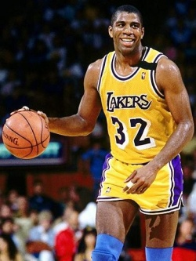
Ірвін Джонсон
У листопаді 1991 року від СНІДу загинув американський баскетболіст
Ірвін Джонсон.
Ще за життя він написав книгу «Що ви можете зробити, щоб запобігти СНІДу».

Slide 20
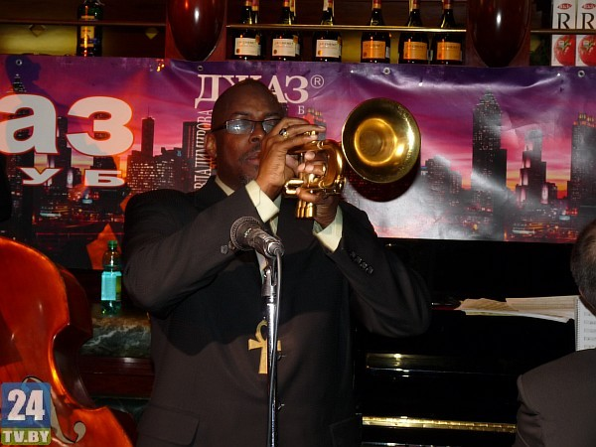
Майкл Девіс
Джазовий трубач Майкл Девіс зберігав таємницю про те, що в нього СНІД до самого кінця. Помер у 1991 році. Головна причина смерті – запалення легень. Був ВІЛ-інфікований

Slide 21
Художник-графік Кайф Херинг працював як одержимий до останнього дня. Він знав про свою хворобу, але все віддав на користь людства.
Скромний комісар Клаус Шварцкопф із серіалу «Місто злочину» не сказав про свою хворобу нікому з близьких людей. Він помер під час зйомок фільму. Клаус говорив: «Треба сподіватись, що я не одержу СНІД при переливанні крові». Так він намагався приховати свою таємницю до кінця.
Рок Хадсон, Майлз Девіс, Курт Рааб, Жан-Поль Арон, Хоре Біпек, Віто Руссо, Мішель Гі, Мішель Фуко, Ентоні Перкінс, Кейт Херинґ, Лі Берейс, Арні Зап, Брюс Четвін... - вони загинули від СНІДу, їх та багатьох інших увіковічнили на алеї "Роздолля роздумів".

Slide 22
Зверни увагу!
За прогнозами, 2014 рік в Україні 820 тис.
ВІЛ-інфікованих, що становитиме 3,5% дорослого населення.
За результатами прогнозу, в 2014 році 36-43% від загальної кількості ВІЛ-інфікованих та 31-38% від числа смертей від СНІДу в Україні припадатимуть на Дніпропетровську, Одеську, Миколаївську та Донецьку області. 2014 року прогнозні показники смертності від СНІДу у цих областях в 1,5-2,1 рази будуть перевищувати середні показники по країні.
Щорічні витрати на лікування СНІДу можуть досягти в 2014 р. 630 млн. грн.

Slide 23
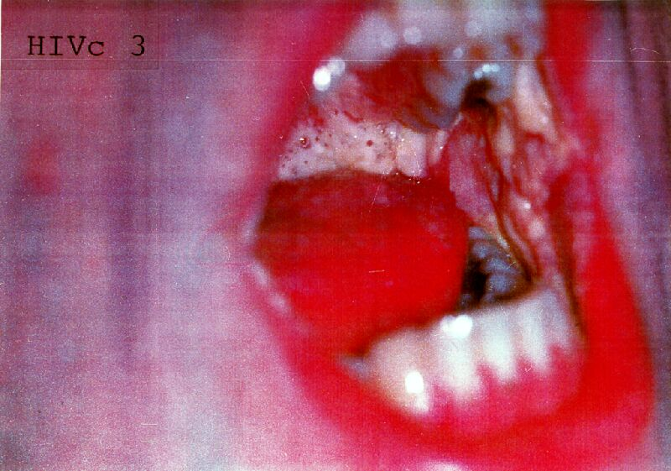
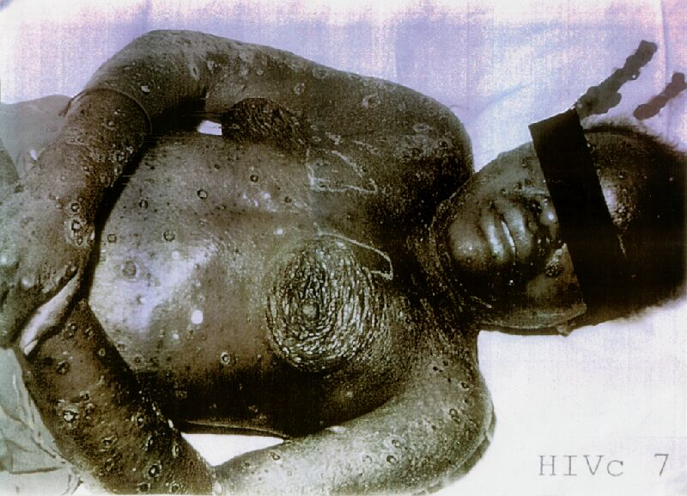
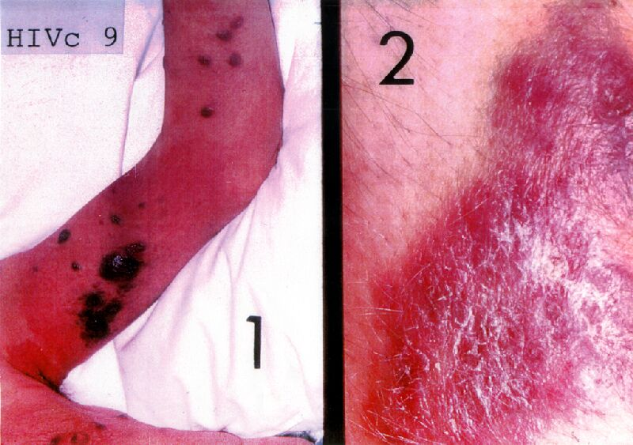
Ці люди хворі на СНІД…

Slide 24
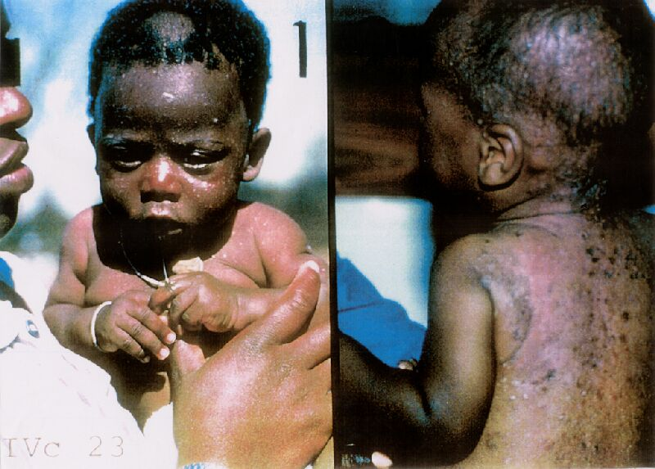
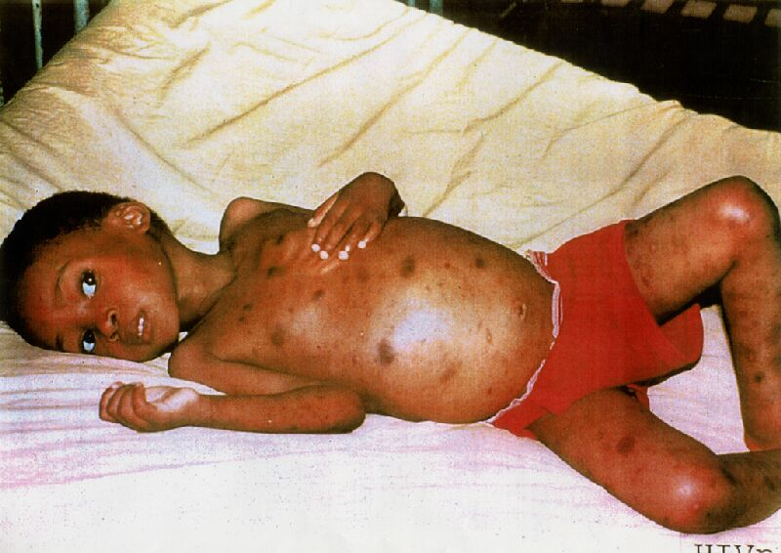

Slide 25
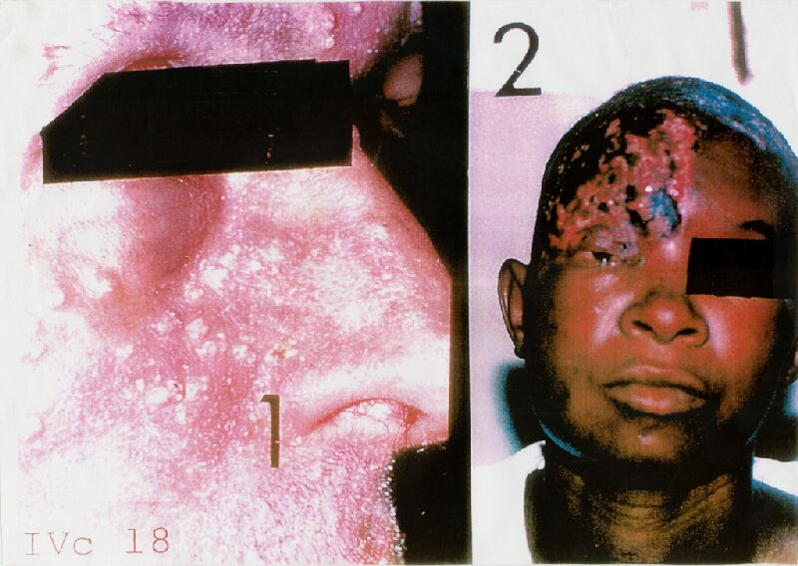
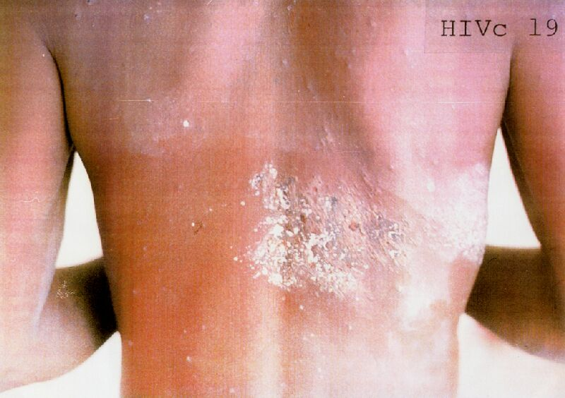
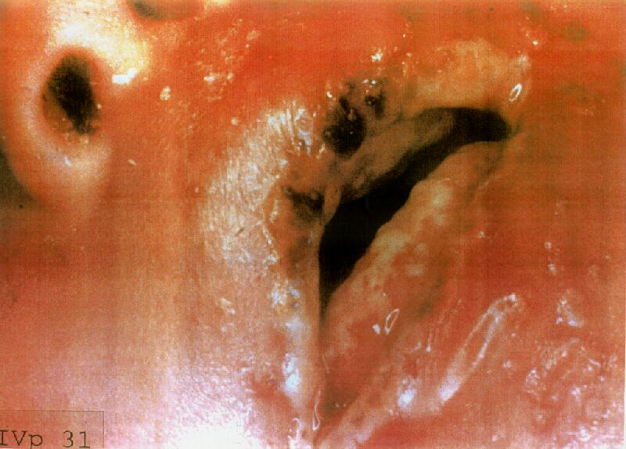
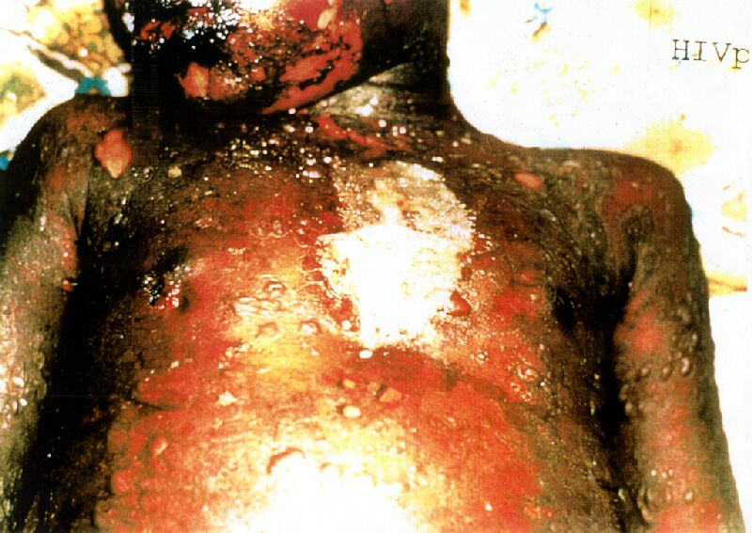

Slide 26
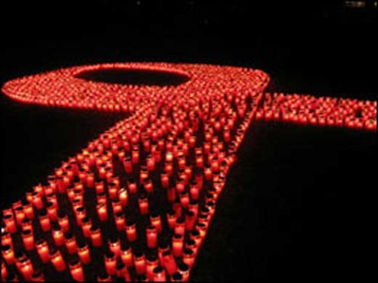
Він не знає кордонів, Він не знає національностей, Він не знає імен…

Slide 27
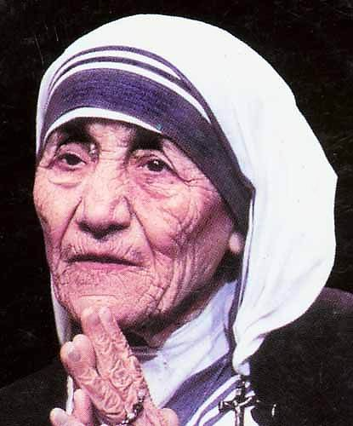
Заповіт Матері Терези
Життя — це шанс. Скористайся ним.
Життя — це краса. Милуйся нею.
Життя — це мрія. Здійснюй її.
Життя — це виклик. Прийми його.
Життя — це обов'язок. Виконай його.
Життя — це гра. Стань гравцем.
Життя — це цінність. Цінуй його!
Життя — це скарб. Бережи його.
Життя — це любов. Насолоджуйся нею.
Життя — це таїна. Пізнай її.
Життя — це король бід. Перебори усе.
Життя — це пісня. Доспівай її.
Життя — це боротьба. Почни її.
Життя — безодня невідомого. Не бійся, вступи в неї.
Життя — це удача. Шукай цю мить!
Життя таке чудове — не загуби його.
Це твоє життя. Борони його!
Мати Тереза (1910-1997), католицька черниця, фундаторка Ордена милосердя, чернечої конгрегації, що займається служінням бідним і хворим. У 1979 матір Тереза була визнана гідною Нобелівської премії світу.

